Slide 1

Design pattern: le visitor pattern
Présenté par :
Zinginzou N'GUISSAN
Abdoulaye SAMBE
Fatimatou Ogo SECK

Slide 2
PROBLÉMATIQUE:INTRODUCTION
Il peut arriver que l'on ait besoin d'ajouter des opérations sur des classes fournies par des tiers à l'exemple d'une librairie.
Dans un contexte d'entreprise, il peut aussi arriver que l'on ne souhaite pas apporter des modifications à des classes qui sont déjà en production(criticité)
Il relève d'une bonne pratique de découpler (séparer) les logiques de traitement des données sur lesquelles ces traitements sont effectués.(réutilisabilité)
Une classe peut parfois avoir un comportement principal et d'autres secondaires.
Exemple: Une classe "Personne" peut avoir un comportement principal "marcher" et un autre secondaire "nager"

Slide 3
Cas illustratif
Supposons que nous avons déjà une application existante permettant de faire des simulations sur des bâtiments.
Il existe déjà deux (2) types de bâtiments. Ils sont de type Stadium(Stade) et de type House(Maison).
Les classes Stadium et House sont en production et assurent la fonctionnalité principale du système.
On souhaite ajouter un ou plusieurs fonctionnalités qui nécessiteraient de modifier ces classes, ce qui nous est prohibé à cause de la criticité de ces classes.
Dans notre cas, nous allons vouloir ajouter une fonctionnalité qui permet d'afficher l'état interne des instances des classes Stadium et House.
Une solution pourrait d'être de créer une interface que les classes Stadium et House vont implémenter, mais cela nécessitera de mettre à jour ces classes à chaque fois que l'on ajouterait une nouvelle méthode(fonctionnalité)

Slide 4
Solution:Le pattern visitor
Le pattern visitor va nous permettre d'ajouter une nouvelle logique de traitements aux classes Stadium et House, sans pour autant y apporter de modifications.
Le pattern visitor permet de définir une nouvelle opération sans changer les classes des éléments sur lesquels il opère.
Le sens du visiteur réside en le fait qu'une classe(cliente) autorise une autre classe(appelée visiteur) à avoir accès à sa structure interne (par le moyen d'une méthode accept() ) pour pouvoir faire un traitement.
La nature du visiteur en fait un modèle idéal pour se connecter aux API publiques permettant ainsi à ses clients d'effectuer des opérations sur une classe en utilisant une classe "visitante" sans avoir à modifier la source.

Slide 5
LE PATTERN VISITOR:MISE EN OEUVRE
Chaque classe pouvant être « visitée » doit mettre à disposition une méthode publique « accepter » prenant comme argument un objet du type « visiteur ».La méthode « accepter » appellera la méthode « visite » de l'objet du type « visiteur » avec pour argument l'objet visité. De cette manière, un objet visiteur pourra connaître la référence de l'objet visité et appeler ses méthodes publiques pour obtenir les données nécessaires au traitement à effectuer.

Slide 6
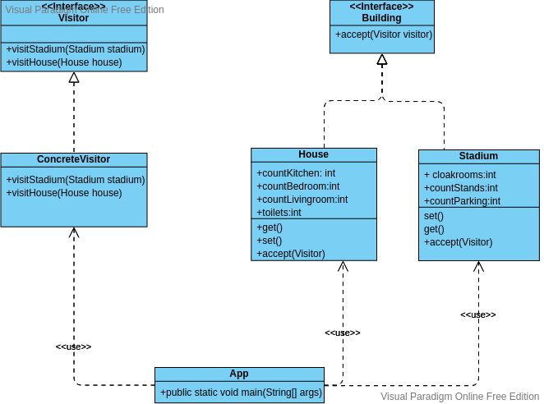
LE PATTERN VISITOR:MISE EN OEUVRE
Les classes House et Stadium redéfinissent chacune la méthode accept(Visitor visitor) pour permettre l'accès à leur état.
La classe ConcreteVisitor définit une implémentation pour chaque méthode de l'interface Visitor afin que le traitement soit effectué.
La classe App instancie un ConcreteVisitor pour permettre à chaque instance de House/Building d'accepter un visiteur.

Slide 7
MERCI

